Slide 1

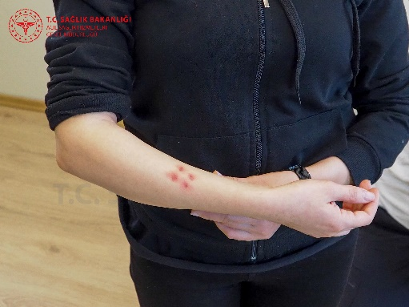
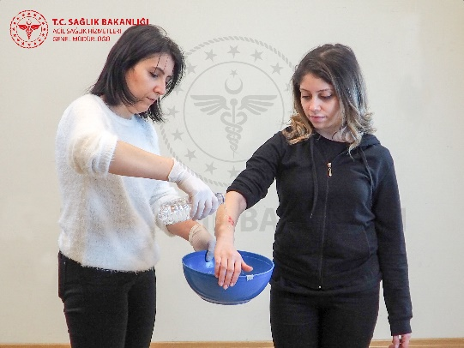
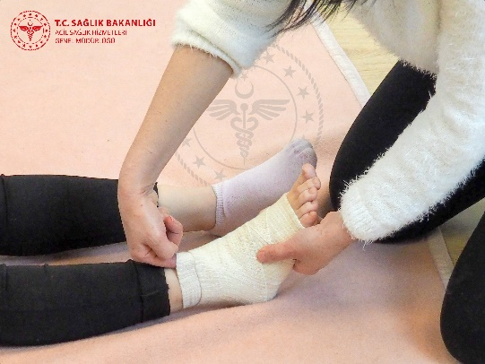
BÖCEK SOKMALARI VE HAYVAN ISIRIKLARINDA İLK YARDIM

Slide 2


Sunum Planı
Böcek ısırıkları veya sokmaları (Kene, Örümcek, Akrep, Arı)
Hayvan ısırıkları (Kedi, Köpek, At, İnek)
Yılan ısırıkları
Denizanası sokmaları
Özet

Slide 3
Böcek Isırıkları Veya Sokmaları (Kene, Örümcek, Akrep, Arı)
Böcek ısırığı veya sokmalarının çoğu, ısırık veya sokma bölgesi ile sınırlı küçük reaksiyonlara neden olur ve genellikle de evde tedavi edilebilirler.
Ancak ağız ve boğaz bölgesindeki ısırık veya sokmalar, oluşabilecek şişlik nedeniyle tehlikelidir ve hayatı tehdit edebilir.
Isırma veya sokmaya neden olan hayvana göre ortaya çıkan belirti ve bulgular değişebilir.

Slide 4
Böcek Isırıkları Veya Sokmaları (Kene, Örümcek, Akrep, Arı)
Bazı insanlarda böcek ısırık veya sokmasına karşı alerjik reaksiyon meydana gelir.
Bu reaksiyon yerel (lokalize) veya tüm vücudu ilgilendiren (sistemik) tarzda olabilir.
Tüm vücudu ilgilendiren (sistemik) tarzdaki bir alerjik reaksiyon, potansiyel olarak hayatı tehdit edebileceğinden acil tıbbi müdahale gerektirir.

Slide 5

Böcek Isırıkları Veya Sokmaları (Kene, Örümcek, Akrep, Arı) - Belirti Ve Bulgular
Yerel (lokal) belirti ve bulgular
Isırık veya sokma bölgesinde;
Ağrı
Şişlik
Kızarıklık veya döküntü
Kaşıntı ve kabarıklık görülebilir.
Kene gibi bazı hayvanlar ise cilde tutunmuş halde görülür.

Slide 6
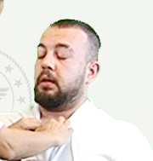
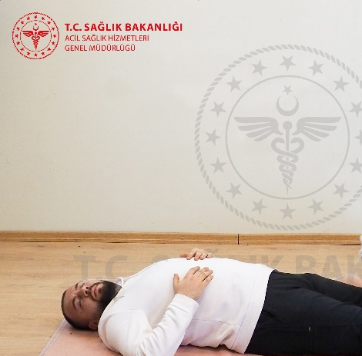
Böcek Isırıkları Veya Sokmaları (Kene, Örümcek, Akrep, Arı) - Belirti Ve Bulgular
Tüm vücudu ilgilendiren belirti ve bulgular
Döküntü
Kaşıntı
Kas krampları, titreme ve karıncalanma
Terleme
Hırıltı, ses kısıklığı veya nefes almada zorluk
Baş dönmesi veya baygınlık
Yutma güçlüğü
Yüz ve dudaklarda şişlik
Bulantı, kusma veya ishal
Kaygı veya huzursuzluk
Bayılma
Şok

Slide 7
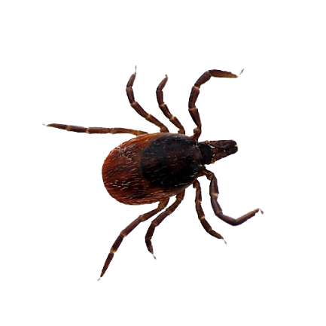
Böcek Isırıkları Veya Sokmaları Kene Isırıkları
Keneler, çim veya ormanlık alanlarda bulunan küçük, örümcek benzeri canlılardır.
Keneler kan emmek için cildi ısırırlar ve kan emerken vücut büyüklükleri artar.
Kene ısırıkları sıklıkla ağrısız olduğu için, genellikle ısırılan kişiler keneyi ancak ısırıldıktan çok sonra fark ederler.
Kenenin insan vücudunda kaldığı sürenin uzaması ile hastalık geçiş riski artmaktadır. Özellikle bu süre 24 saat ve üzerinde ise risk daha da artar.
Bu nedenle kenenin hızlıca ve parçalamadan çıkarılması gereklidir.

Slide 8
Böcek Isırıkları Veya Sokmaları Kene Isırıklarında İlk Yardım
Keneye asla çıplak elle dokunmayın ve eldiven giyin.
Keneleri ince cımbız kullanarak (parmaklarla değil) çıkarın.
Keneyi mümkün olduğu kadar cilde yapıştığı yere en yakın yerden baş kısmından tutarak çok sıkmadan yukarı doğru çekerek çıkartın.
Kenenin baş ve ağız kısmının tam olarak çıkartılmasına dikkat edin.
Çıkartmak için keneyi bükmeyin veya sarsmayın.
Kenenin gövdesini sıkmayın, ezmeyin ve patlatmayın.

Slide 9
Böcek Isırıkları Veya Sokmaları Kene Isırıklarında İlk Yardım
Ciltte kene parçası kalmadığından emin olun.
Vazelin, alkol, benzin, mazot ve aseton gibi maddeler uygulamayın.
Kibrit, çakmak veya sigara ile yakmaya çalışmayın.
Kene çıkarmakta güçlük çekerseniz veya keneyi çıkartma işlemini yapamayacağınızı düşünüyorsanız zaman kaybetmeden en yakın sağlık kuruluşuna başvurun.
Keneyi kendiniz çıkartmışsanız keneyi şeffaf bir poşete yerleştirin ve gerekli kan testlerini yaptırtmak için en yakın sağlık kuruluşuna başvurun.

Slide 10
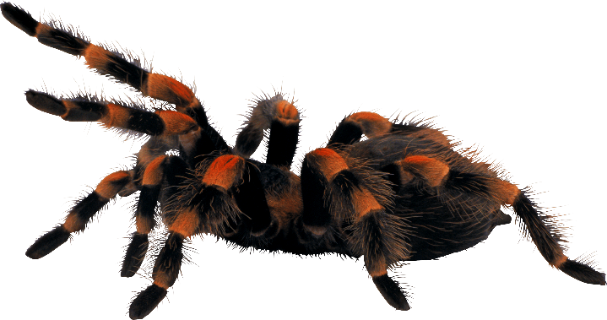
Böcek Isırıkları Veya Sokmaları Örümcek Isırıkları
Örümcekler et obur hayvanlardır ve kurbanlarını zehirleyerek felç ederler.
Örümceklerin dişleri, insan cildini geçebilecek kadar uzun ve zehir miktarları yeterli düzeyde değildir.
Örümcek ısırığı sıcak aylarda daha sık görülür.
Örümcek ısırığının teşhis edilmesi zordur.
Nadir olarak tüm vücudu ilgilendiren (sistemik) zehirlenmeler ve bazen de ölüm meydana gelebilir.

Slide 11
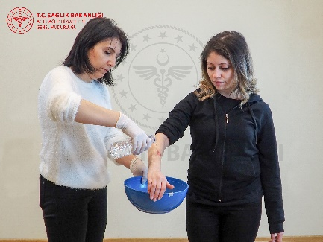
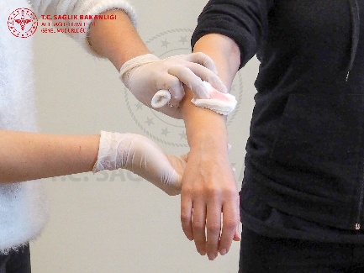
Böcek Isırıkları Veya Sokmaları Örümcek Isırıklarında İlk Yardım
Isırılan bölgeyi su ve sabunla yıkayın.
Isırılan bölgeye soğuk uygulaması yapın.
Kan dolaşımını engellemeyecek şekilde bandaj uygulayın.
Örümceğin ısırdığı bölgede kızarıklık ve ağrı artışına ilave olarak uyuşukluk başlarsa en yakın sağlık kuruluşuna hastayı yönlendirin.
Hastada tüm vücudu ilgilendiren (sistemik) bulgular varsa hemen 112 acil yardım numarasını arayarak ya da aratarak yardım isteyin.

Slide 12
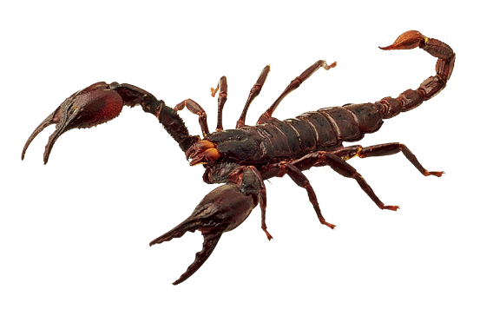
Böcek Isırıkları Veya Sokmaları Akrep Sokmaları
Akrepler özellikle sıcak ve kuru iklimlerdeki genellikle kuytu yerlerde bulunurlar.
Ülkemizde daha çok Güneydoğu Anadolu bölgesinde rastlanır.
Akrep uzun kuyruğunun sonundaki iğnesi ile sokar ve öldürücü olabilir.
Akrebin soktuğu vücut bölgesinde kuvvetli yerel (lokal) belirti ve bulgular meydana gelir.
Sonrasında da olaya tüm vücudu ilgilendiren (sistemik) belirti ve bulgular eklenebilir.

Slide 13
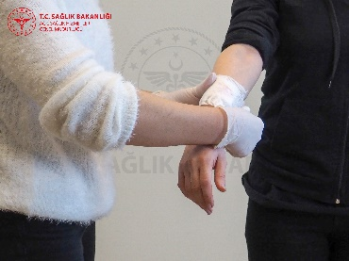
Böcek Isırıkları Veya Sokmaları Akrep Sokmalarında İlk Yardım
Hasta/yaralıyı sakinleştirin.
Sokmanın olduğu bölgeyi hareket ettirmeyin.
Sokulan yeri su ve sabunla nazikçe yıkayın.
Sokulan yerin üzerine 15 dakika soğuk uygulama yapın.
Kan dolaşımını engellemeyecek şekilde bandaj uygulayın.
Sokulan yere kesme veya emme gibi herhangi bir işlem yapmayın.
Şiddetli ağrı varsa ağrı kesici verin.
112 acil yardım numarasını arayarak ya da aratarak yardım isteyin.

Slide 14
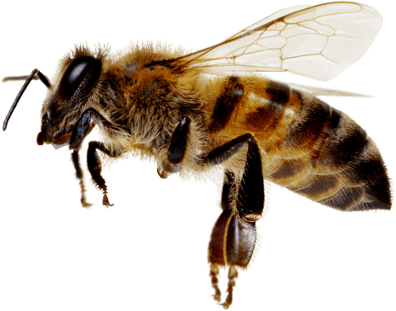
Böcek Isırıkları Veya Sokmaları Arı Sokmaları
Arı birkaç yerden soktuysa, nefes borusuna yakın bir yerden soktuysa ya da kişi alerjik bünyeli ise tehlikeli olabilir.
Alerjik kişilerde sadece bir arı sokmasında bile dakikalar içerisinde nefes darlığı ve şoka neden olabilir.
Hastaların % 5’i arı sokmalarına karşı alerjiktir.

Slide 15
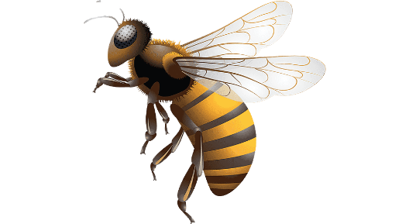
Böcek Isırıkları Veya Sokmaları Arı Sokmalarında İlk Yardım
Sokulan kişiye yardım etmeden önce bölgenin güvenli olduğundan emin olun.
Yaban arısı veya eşek arısının hala etrafta olduğu bir bölgede iseniz, sokulan kişi ile daha güvenli bir bölgeye sakin bir şekilde yürüyün.
Çok sayıda arı tarafından saldırıya uğramış ve arılar hala saldırmaya devam ediyorlarsa, mümkün olduğunca hızla olay yerinden kaçın ve sığınacak bir yer arayın.
Sokma yerini su ve sabun ile yıkayın.

Slide 16
Böcek Isırıkları Veya Sokmaları Arı Sokmalarında İlk Yardım
Cildin üzerinden görülüyorsa arının iğnesini çıkarın.
Arının iğnesini mümkün olduğunca hızlı çıkarmaya çalışın.
İğneyi çıkarmak için herhangi bir kredi kartı, cetvel veya anahtar arkası gibi düz kenarlı bir alet kullanın.
İğne dışarı çıkıncaya kadar iğnenin olduğu yeri elinizdeki aletle nazikçe kazıyın.
İğneyi cımbız gibi aletlerle sıkarak çıkartmayın. İğneyi sıkmak cilde daha fazla zehrin salınmasına neden olabilir.

Slide 17
Böcek Isırıkları Veya Sokmaları Arı Sokmalarında İlk Yardım
Soğuk uygulama yaparak ödem ve zehir emilimini azaltın.
Ağız içi sokmalarında, alerji hikâyesi olanlarda ve tüm vücudu ilgilendiren (sistemik) bulgular gösterenlerde hemen 112 acil yardım numarasını arayarak ya da aratarak yardım isteyin.
Nefes darlığı, dil, boğaz ve yüzde şişlikle ciddi alerjik bulguları olan hastaların reçete edilmiş ilacı (Epinefrin oto enjektör) varsa hastanın bacağı üzerinden kaslı bir bölgeye uygulayın.

Slide 18
Böcek Isırık Ve Sokmaları Dikkat Edilmesi Gereken Hususlar
Böcek ısırık ve sokmalarında zehrin kana karışmasını engellemek amaçlı ısırılan yara üzerine kesinlikle herhangi bir işlem (vakumla, şırınga ya da ağızla yaranın emilmesi, kesilmesi, enjeksiyon, dağlama gibi) yapılmaz.
Bunlar enfeksiyona yol açar ve yara iyileştirmesini geciktirirler.

Slide 19
Hayvan Isırıkları (Kedi, Köpek, At, İnek) Genel Bilgiler
Bir hayvan ısırığında iki sorunla karşı karşıya kalınmaktadır.
Birincisi; vücutta ortaya çıkan doku yaralanması,
İkincisi; daha sonra oluşabilecek enfeksiyonlar yani mikrobik hastalıklardır.
Bu enfeksiyonların başında tetanoz ve kuduz gelmektedir.

Slide 20

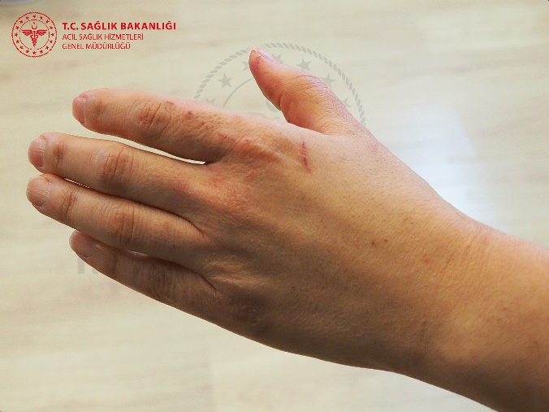
Hayvan Isırıkları (Kedi, Köpek, At, İnek) Belirti Ve Bulgular
Isırık ve diş izleri
Cilt ve cilt altı dokularda yaralar
Cilt ve doku kayıpları
Orta veya şiddetli kanama
Şişlik
Kızarıklık
Ağrı

Slide 21
Hayvan Isırıkları (Kedi, Köpek, At, İnek) İlk Yardım
Bölgenin güvenli olduğundan ve hayvanın sizi veya ısırılan kişiyi tekrar ısıramayacağından emin olun. Emin değilseniz gerekli tedbirleri alın.
Yaşamsal bulguları değerlendirin.
Yaraya bakmadan önce ellerinizi su ve sabunla yıkayın. Varsa, alkol bazlı dezenfektanlar da kullanılabilirsiniz.
Mümkünse eldiven giyin. Değilse, temiz bir plastik poşet de kullanabilirsiniz.
Isırılan kişinin kanı veya yarası ile temas etmemeye çalışın.
Yarayı 10-15 dakika su ve sabunla yıkayın.

Slide 22
Hayvan Isırıkları (Kedi, Köpek, At, İnek) İlk Yardım
Isırılan kişiye kuduz ve/veya tetanoz aşıları ve yara bakımı için bir sağlık kuruluşuna başvurmasını söyleyin.
Yaralanma ciddi ve yaralının hayati tehlikesi mevcutsa derhal 112 acil yardım numarasını arayarak ya da aratarak yardım isteyin.
Yara şiddetli kanıyorsa yaraya doğrudan bası uygulayarak kanamayı durdurun.
Yarayı kuru temiz bir bezle veya bandajla örtün.

Slide 23
Hayvan Isırıkları (Kedi, Köpek, At, İnek) İlk Yardım
Yara üzerine herhangi yabancı bir madde (çeşitli otlar, biber, yağ, benzin vs.) dökmeyin ve yara üzerinde herhangi bir işlem yapmayın.
Hayati tehlike oluşturmuyorsa dahi, köpek (veya başka bir hayvan) tarafından ısırılan kişinin mutlaka en yakın sağlık kuruluşuna başvurmasını sağlayın.
Kuduz aşısı yapılmamış hayvanların en az 10 gün gözetim altında tutulmasını sağlayın.

Slide 24
Hayvan Isırıkları (Kedi, Köpek, At, İnek) İlk Yardım
Hayvanı kendiniz yakalamak için çabalamayın. Hayvana yaklaşmayın.
Kesinlikle gerekli olmadıkça hayvanı öldürmeyin. Eğer öldürülmesi gerekiyorsa, kuduz muayenesi için hayvanın baş ve beynini hasardan koruyun.
Uygun önlemler almadan hayvana dokunmayın.

Slide 25
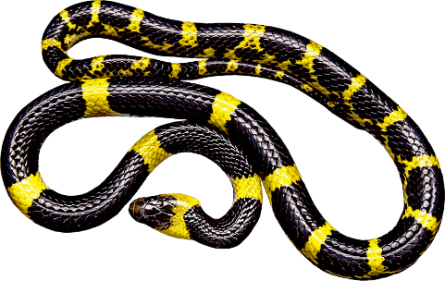
Yılan Isırıkları
Dünya üzerinde 2500’den fazla çeşit yılan vardır ve yılanlar rahatsız veya tehdit edilmediklerinde nadiren ısırırlar.
Yılan ısırıklarının etkileri yılanın türüne göre değişir.
Ancak genel kabul tüm yılan ısırıklarına zehirliymiş gibi muamele edilmesidir.
Yılan ısırıklarında ilk yardım uygulamasında yılan türlerine göre farklılık yoktur.
Yılanı tespit edip fotoğraf alınabiliyorsa tedavi sırasında antivenom kullanımında önemli olabilir.

Slide 26
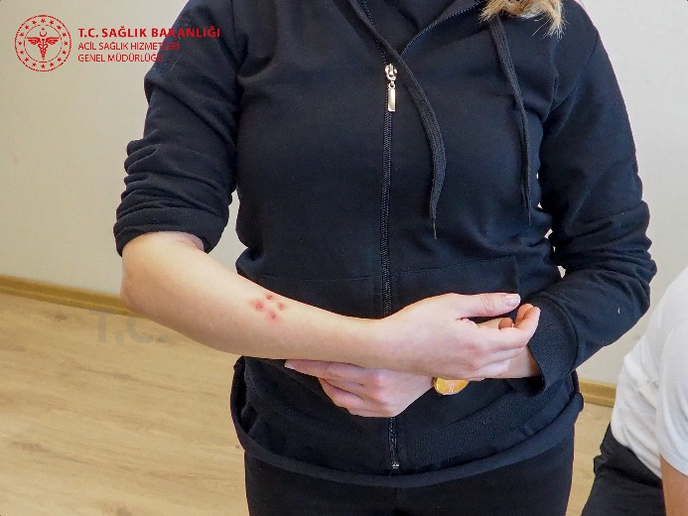
Yılan Isırıkları Belirti Ve Bulgular
Isırık yerinde:
Kanama
Şişlik
Morarma
Ağrı
Uyuşma
Diş izleri

Slide 27
Yılan Isırıkları Belirti Ve Bulgular
Genel olarak:
Görme bulanıklığı
Konuşma bozukluğu
Terleme
Bulantı veya kusma
Karın ağrısı ve ishal
Bilinç bulanıklığı
Nefes darlığı

Slide 28
Yılan Isırıkları İlk Yardım
Isırılan kişiye uzanmasını ve hareket etmemesini söyleyin.
Isırılan kişiyi sakinleştirin. Çünkü sakin kalmak ve hareket etmemek zehrin yayılmasını yavaşlatır.
Bir yılanın zehirli olup olmadığını değerlendirmek zordur. Bu nedenle, her zaman yılanın zehirli olduğunu varsayın.
Varsa eldiven giyin yoksa ellerinizi örtmek için temiz bir plastik poşet kullanın.
Isırılan kişinin kanıyla temas etmemeye çalışın.
Şişme nedeniyle kan akışını engelleyecek yüzük ve saat gibi takıları ve sıkı giysileri çıkarın.
Yarayı temiz bir pamuklu bez veya bandajla örtün.

Slide 29
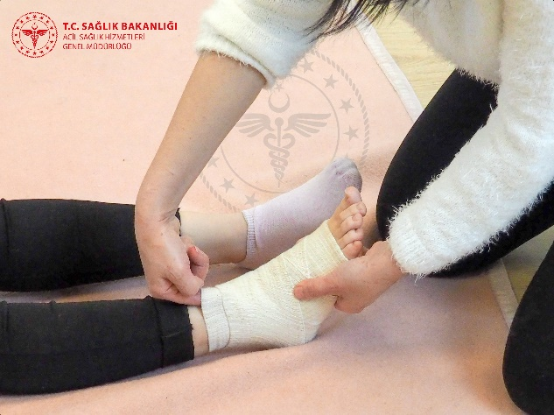
Yılan Isırıkları İlk Yardım
Isırık yeri kol ve bacaklarda ise yara üstünden dolaşımı engellemeyecek şekilde bandaj uygulayın.
Yaralı uzvu hareket ettirmemeye çalışın ve mümkünse atel (tespit) uygulayın.
112 acil yardım numarasını arayarak ya da aratarak yardım isteyin.
Tıbbi yardım sağlanana kadar hasta/yaralı ile birlikte kalın.
Yaşamsal bulguları gözlemleyin.

Slide 30
Yılan Isırıkları Dikkat Edilmesi Gerekli Hususlar
Yılan ısırığında yara üzerine soğuk veya buz uygulaması yapmayın. Soğuk veya buz yılan zehrinin etkinliğini azaltmaz.
Yara üzerine kesinlikle herhangi bir (vakumla, şırınga ya da ağızla yaranın emilmesi, kesilmesi, çizilmesi ve enjeksiyon gibi) işlem yapmayın.
Yılan ısırıklarında doku hasarını artıracağından dolayı turnike uygulaması yapmayın.

Slide 31
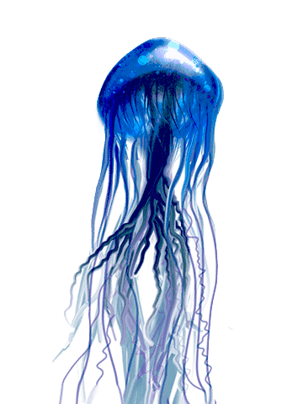
Denizanası Sokmaları
Denizanaları her okyanus ve denizde bulunur.
Denizanası dokunaçlarında, nematosist adı verilen küçük ve içi zehir dolu mızraklar vardır.
Nematositleri kurbanlarına saplayarak zehirlenmelere neden olurlar.
Çoğunluğu zararsız olmasına rağmen, bazı türleri yerel (lokal) ve tüm vücudu ilgilendiren (sistemik) reaksiyonlara neden olabilir.

Slide 32
Denizanası Sokmaları
Çoğu zaman, sadece küçük ve genellikle yanıklara benzeyen kaşıntılı reaksiyonlara neden olurlar.
Bu lezyonlar genellikle birkaç gün ile birkaç hafta arası bir sürede kendiliğinden iyileşir.
Nadir de olsa sokma yerinde sonradan renk değişikliği meydana gelebilir.

Slide 33
Denizanası Sokmaları Belirti Ve Bulguları
Yara yerinde:
Kızarıklık
Ağrı
Kaşıntı
Uyuşma ve karıncalanma
Cilt döküntüleri ve püstüller (ciltte, içerisinde cerahat bulunan kabarık lezyonlar)
Tüm vücudu ilgilendiren:
Kas ağrısı
Kusma
Terleme
Huzursuzluk
Tansiyonda yükselme
Karın ağrısı
Göğüs ağrısı

Slide 34
Denizanası Sokmaları İlk Yardım
Kişinin sokulan bölgeyi ovmasını önleyin.
Denizanasının dokunaçlarını çıkarın.
Eğer dokunaçlar yapışık durumda ise; bunları kredi kartı gibi düz bir nesne kullanarak kazıyarak çıkarın.
Nematosistlerin etkisiz hale getirilmesi için coğrafi bölgeye ve denizanası türüne göre; deniz suyu, karbonat ve sirke veya sokmanın olduğu yere ısı uygulaması yapılabilir.
Denizanasının türünden emin değilseniz temas bölgesini sadece deniz suyu ile iyice durulayın.

Slide 35
Denizanası Sokmaları İlk Yardım
Tatlı su uygulaması yapmayın. Tatlı su nematosistlerdeki zehrin açığa çıkmasına ve daha fazla zehirlenmeye neden olabilir.
Ölümcül denizanası olan bölgelerde hemen 112 acil yardım numarasını arayarak ya da aratarak yardım isteyin.
Denizanası sokmalarının tedavisinde basınçlı bandajlar kullanılmaz.

Slide 36
Özet
Böcek ısırığı ve sokmaları genellikle ısırık veya sokma bölgesi ile sınırlı küçük reaksiyonlara neden olur.
Böcek ısırık ve sokmalarında acil müdahale gerektiren tüm vücudu ilgilendiren (sistemik) alerjik reaksiyonlar için dikkatli olunmalıdır.
Hayvan ısırıklarında doku kaybı ve enfeksiyon riski mevcuttur.
Hayvan ısırıklarında (Kedi, Köpek, At, İnek) kuduz ve tetanoz aşısı için mutlaka sağlık kuruluşuna başvurulmalıdır.

Slide 37
Özet
Yılan ısırıklarının etkileri yılanın türüne göre değişir.
Tüm yılan ısırıklarına zehirli ısırıklar gibi müdahale edilmelidir.
Denizanaları çoğunlukla küçük kaşıntılı lezyonlara neden olurlar.
Denizanasına bağlı yaralanmalara genel yaklaşım dokunaçların çıkarılıp yara yerinin deniz suyu ile yıkanmasıdır.

